Slide 1
Нетрадиционные техники рисования в рамках программы воспитания и обучения в детском саду

Slide 2
Используемые техники:
Граттаж
Кляксография с трубочкой
Рисование мыльными пузырями
Рисование по клею
Рисование мелками по ткани
Цветная графика
Рисование цветным песком

Slide 3
Граттаж
Технику «граттаж» еще называют «цап-царапки»!
Материал:
плотная бумага, заштриховывая толстым слоем из цветных восковых мелков,
цветастый картон с готовым пёстрым рисунком,
восковая свеча
тушь или гуашь или акриловая краска чёрного цвета,
скребок, нож, вязальная спица, пластиковая вилка, зубочистка
Действия: процарапываем рисунок. Образуется на черном фоне рисунок из тонких белых или цветных штрихов.

Slide 4
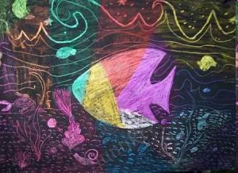

Slide 5
Кляксография с трубочкой
Материал:
Бумага , краски, коктельная трубочка, ложечка
Действия: Ребёнок зачерпывает пластиковой ложкой краску, выливает её на лист, делая небольшое пятно — капельку. Затем на это пятно дует из трубочки так, чтобы её конец не касался ни пятна, ни бумаги. При необходимости процедура повторяется. Рассматриваем изображение: на что оно похоже? Недостающие детали дорисовываются.

Slide 6
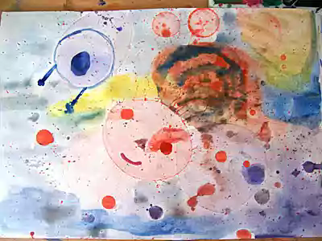

Slide 7
Рисование мыльными пузырями
Материалы:
бумага, краски, жидкое мыло,
трубочка для коктейля, мелкая баночка
Способ получения изображения:
опустить трубочку в смесь (гуашь, мыло, вода) и
подуть так, что бы получились мыльные пузыри.
Чистый лист бумаги прикасать к пузырям, как бы перенося их на бумагу.
Получаются интересные отпечатки, можно дорисовать детали.

Slide 8
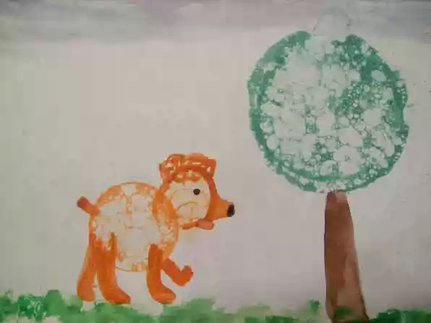

Slide 9
Рисование по клею
Материал:
силикатный клей,
бумага,
краски.
Действия:
покрываем лист клеем, наносим рисунок влажной краской,
Пока не застыл клей. Просушиваем готовую работу в горизонтальном положении, прижав уголки.

Slide 10
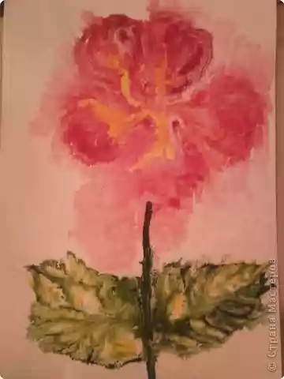

Slide 11
Рисование цветными мелками по ткани:
Вам потребуется:
- Кусочки хлопчато-бумажной ткани ,
- цветные мелки,
- крахмальная вода (крахмал разводится 1:3 с водой),
- миска,
- широкая тарелка (сковорода).

Slide 12
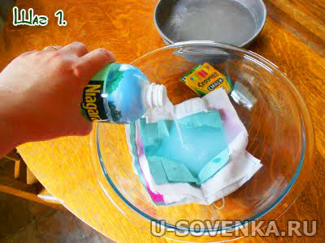

Slide 13
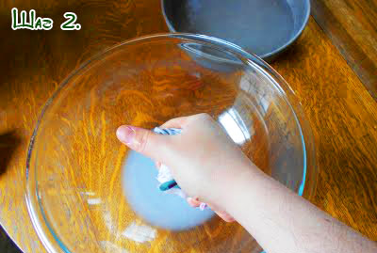

Slide 14
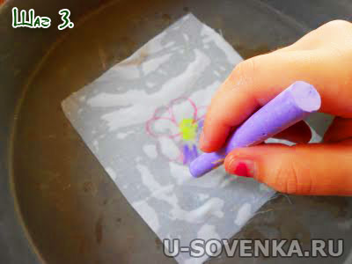

Slide 15
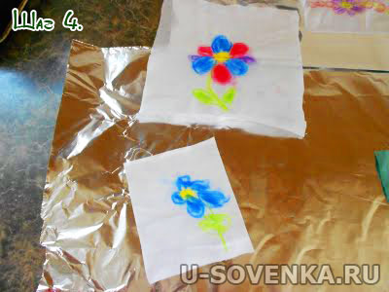

Slide 17
Цветная графика
Материалы:
Фломастеры, гелевые ручки, цветной фон

Slide 18
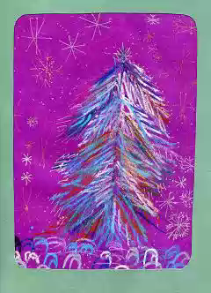

Slide 19
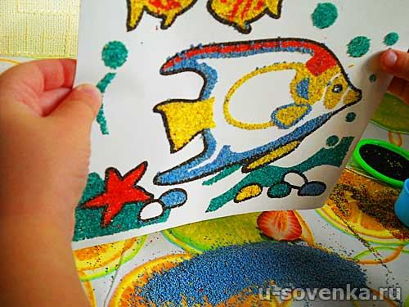
Рисование цветным песком

Slide 20
Материалы:
- Песок (чем светлее - тем лучше);
- Пищевые красители;
- Вода и чуть-чуть уксуса
- Стекляные стаканы;
Подготовка песка:
1) хорошо промыть и прокалить в духовке.
2) Насыпьте подготовленный песок в стаканы - сколько цветов, чтолько стаканов. Заливаем песок водой - так, чтобы она слегка покрывала его.
3) Добавляем пищевой краситель (свой цвет для каждого стакана), уксус, хорошо взбалтываем и оставляем на некоторое время, пока песок не окрасится до нужного нам результата.
4) Сливаем воду и выкладываем песок на бумажное полотенце для просушки.

Slide 21
Действаия:
Шаг 1. Высыпаем цветной песочек из пакетиков в любые удобные емкости
Шаг 2. На специальной клейкой бумаге делаем выборку тех областей, которые должны быть закрашенны в подходящий по номеру пакетика цвет песка, согласно прилагаемой схеме. На эти же места и сыпется цветной песок необходимого цвета.
Шаг 3. Песок клеится на эти "липкие" области - и когда легким движением руки будущая картина поднимается в вертикальное положение - лишний песок ссыпается, а эти необходимые места остаются закрашенными!

Slide 22
Спасибо за внимание

